Slide 1
소울라이크
Souls-Like
simulator
시뮬레이터
<2017114025 성현석 / 2018182017 송주석 / 2018180040 조승완>

Slide 2
<목차>
★ Chapter 1 | 트렌드 분석 및 결론 | 03 ~ 04p
★ Chapter 2 | 게임소개 및 특징 | 05 ~ 12p
★ Chapter 3 | 개발 목표 및 개발 환경 | 13 ~ 14p
★ Chapter 4 | 개인별 준비 및 개발 일정 | 15 ~ 18p

Slide 3







<트렌드 분석>
사회
★ 여러 장르의 게임에서 소울라이크 방식의 전투방식을 채용하는 추세
(1. 소울라이크 게임 ‘P의 거짓’)
(2. 오픈월드 어드벤쳐 게임 ‘갓 오브 워’)
소울라이크
★ 최근 떠오르는 UMPC의 컨트롤방식에 소울라이크는 최적화된 게임장르
기술
(3. ‘Valve’ 사의 ‘Steam Deck’)
(4. ‘ASUS’사의 ASUS ROG ALLY’)
★ 국내외 콘솔 게임 시장 규모의 확대 및 콘솔 게임에서의 소울라이크의 인기
경제
(5. 국내 콘솔 게임 시장 규모)
(6. 다크 소울 3)
(7. 엘든 링 판매량)

Slide 4
<목표 비고객 계층 및 분석 결론>
★ 1번째 계층 대상 : 액션 롤플레잉 게임이나 액션 어드벤쳐 게임을 좋아하는 사람들
★ 2번째 계층 대상 : 소울라이크 장르의 어렵고 불친절한 특성 때문에 소울라이크 게임들을 꺼려하는 사람들
★ 3번째 계층 대상 : 소울라이크에 대해 전혀 관심이 없지만 콘솔 게임을 즐겨하던 사람들
▶ 결론
국내외 콘솔게임 시장 규모의 확대와 콘솔 게임에서 소울라이크의 인기
여러 게임 장르에서 소울라이크 전투 시스템을 채용하는 추세
소울라이크 장르만의 불친절함과 불편함이 존재
→ 기존 소울라이크의 불친절함을 제거한, 전투 시스템에 초점을 맞춘 [전투 시뮬레이터] 기획

Slide 5

저희의 게임은?
<게임 소개>
(소울라이크 게임 전투 장면)
<소울라이크 전투 시뮬레이터>
자신의 캐릭터를 설정하고 자신의 적을 입맛대로 만들어 그 적을 무찔러라!

Slide 6

<게임 소개>
플레이 방식
★ 플레이어
★ 적
<방어 관련>
방패
체력
막는 정도
막기 패링 키
패링 속도
회피 판정
회피 속도
점프 유무
체력
공격력
그로기 조건
패턴 선택
공격 속도
패링 가능 여부
패턴 빈도
패턴 조건
<공격 관련>
무기
공격력
공격 속도
이동 속도
달리기 속도
(싱글 플레이 캐릭터 설정)

Slide 7


<게임 소개>
플레이 방식
(적 프리셋)
프리셋 저장 및 불러오기

Slide 8

<게임 소개>
플레이 방식
(캐릭터 설정 화면 - 멀티)
(멀티 플레이 캐릭터 설정)

Slide 9
<게임 소개>
플레이 방식
(출처 : https://game8.co/games/Elden-Ring/archives/352204)
(출처 : https://tenor.com/view/elden-ring-dodge-gif-26648070)
타이밍에 맞게 패링이나 회피를 하여 패턴을 간파해서 적을 무찌르자!

Slide 10

<게임 특징>
맵 및 캐릭터
★ 맵
★ 플레이어 캐릭터
컨셉 및 구조 : 콜로세움 (원형경기장)
맵 크기 : 80 * 80 * 20 m
키 : 1.8m
가로 * 세로 : 0.42 * 0.20 m
행동
공격, 회피, 막기, 패링, 점프, 달리기
무기
한손검, 양손검
방패
소형, 중형, 대형

Slide 11
<게임 특징>
몬스터
★ 소형 (인간형)
키 : 2m
가로 * 세로 : 0.52 * 0.25 m
패턴
일반 베기
빠른 베기
찌르기
강한 베기
돌진 베기
확률 패링
확률 회피
★ 중형 (야수형)
키 : 2m
가로 * 세로 : 0.8 * 3 m
패턴
돌진
회전 공격
강 공격
일반 공격
약 공격
범위 공격
★ 대형 (괴수형)
키 : 4m
가로 * 세로 : 4 * 4 m
패턴
도약 공격
강 공격
일반 공격
약 공격
범위 공격
원거리 공격

Slide 12


<게임 특징>
타 게임과의 차이
죽은 후 마지막에 들른 화톳불에서 부활 후 지도 없이 다시 길을 찾아가야 되는 불편함 존재
★ 다른 소울라이크류 게임과 달리 위와 같은 전투 외적인 불편한 요소들을 제거해 전투 시스템에만 집중 가능
★ 다른 전투 시뮬레이터 시리즈와 달리 직접 캐릭터를 조종하며 플레이

Slide 13
<개발 목표>
★ DirectX 12를 사용한 게임제작 능력 향상
★ 멀티스레드를 이용한 기본적인 서버 구현 및 데이터베이스 구성
★ Lua 스크립트를 이용한 오브젝트 동작 구현
★ Git을 이용한 프로젝트 관리 및 협업 능력 향상

Slide 14
<개발 환경>
★ 운영체제 : Windows 10
★ IDE : Visual Studio 2022
★ 개발 언어 : C++, Lua
★ 그래픽 API : DirectX 12
★ 3D 그래픽 툴 : Unity 3D
★ 버전 관리 : Git, GitHub

Slide 15
<개인별 준비 현황>
★ [성현석]
3D 프로그래밍1 수강
게임수학 수강
자료구조 수강
C, C++, STL 수강
데이터베이스 수강
★ [송주석]
게임인터페이스 수강
인공지능 수강
자료구조 수강
C, C++, STL 수강
데이터베이스 수강
★ [조승완]
게임인터페이스 수강
인공지능 수강
자료구조 수강
C, C++, STL 수강
데이터베이스 수강

Slide 16
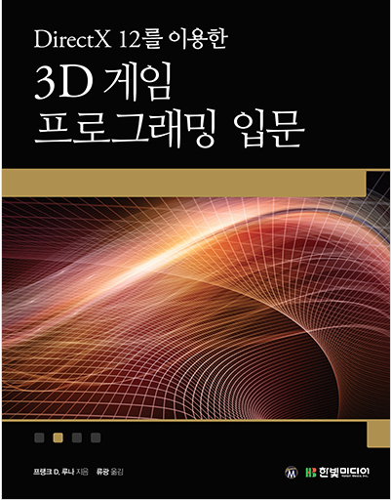
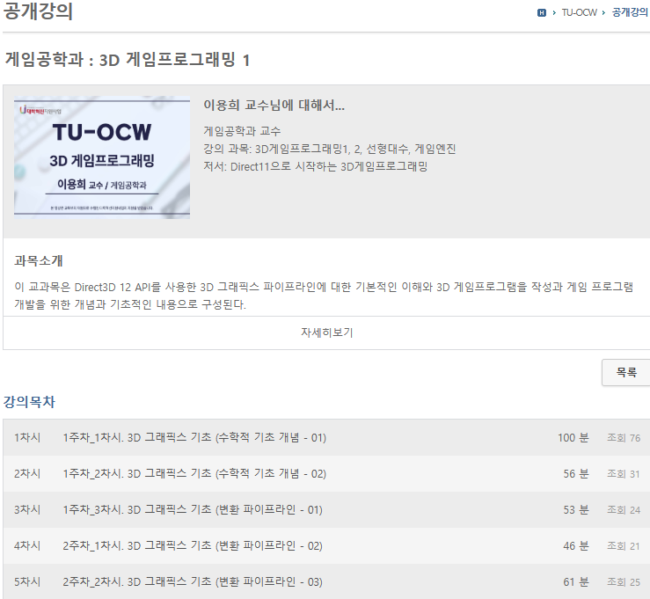
<보완 방법>
★ 부족한 DirectX12 지식은?
책과 e-class에 올라와 있는 공개강의를 통해 자습을 하며 1주일에 한번씩 모여서 복습해서
2월 11일까지 3D 게임 프로그래밍1 부분 완료 목표
4월 중순까지 3D 게임 프로그래밍2 부분 완료 목표
추후 다음 학기에 3D 게임 프로그래밍1 수업 수강 예정

Slide 17
<중점 연구사항>
이름 | 기술적 요소
공통 | Lua 스크립트를 이용한 캐릭터 오브젝트 생성, 움직임 및 이벤트 제어 구현 Unity 3D를 이용한 캐릭터 애니메이션 구현
성현석 | DirectX12 게임 프레임워크 구현 멀티 쓰레드 렌더링을 이용한 프레임 최적화 BoundingBox를 이용한 물리 계산 및 충돌 처리 구현
송주석 | MySQL을 이용해 프리셋을 저장하고 불러오는 데이터베이스 구성 Mipmapping을 통한 텍스처링 최적화 멀티 스레딩을 통한 파티클 이펙트 최적화
조승완 | PVP를 위한 멀티 쓰레드 서버 구현 Cascaded Shadow Mapping을 활용하여 광원의 위치와 물체까지의 거리를 바탕으로 한 그림자 매핑

Slide 18
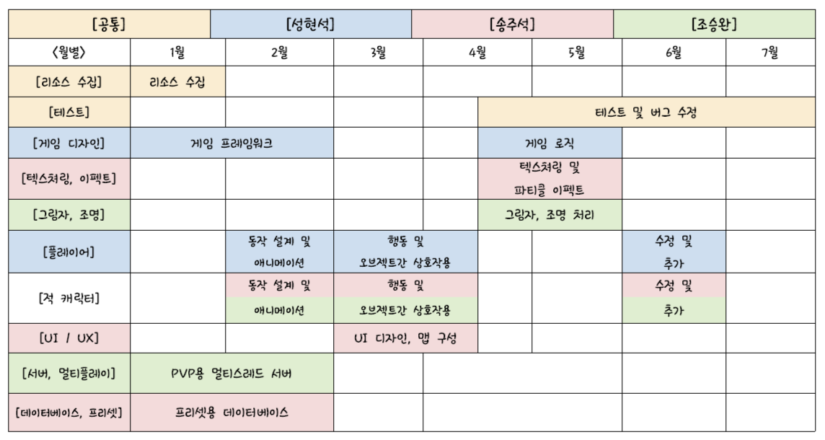
<역할 분담 및 개발 일정>
게임로직 : 히트 판정, 회피 판정, 패링 판정, 물리 연산 구현 및 오브젝트 불러오기

Slide 19



<역할 분담 및 개발 일정>
(역할 분담 및 개발 일정)
// WBS (Work Breakdown Structure)

Slide 20
Q&A

Slide 21
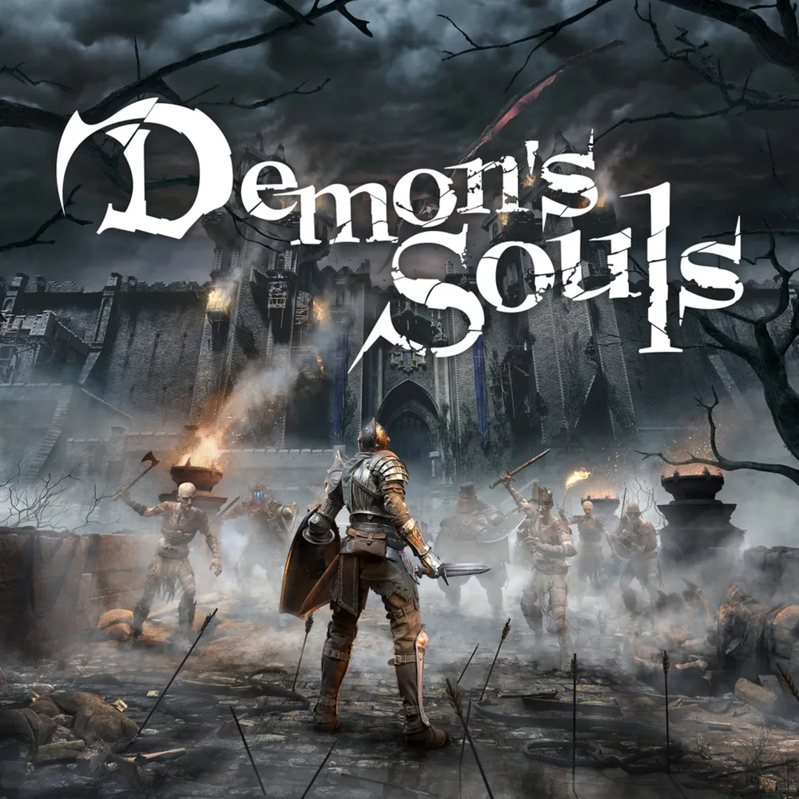
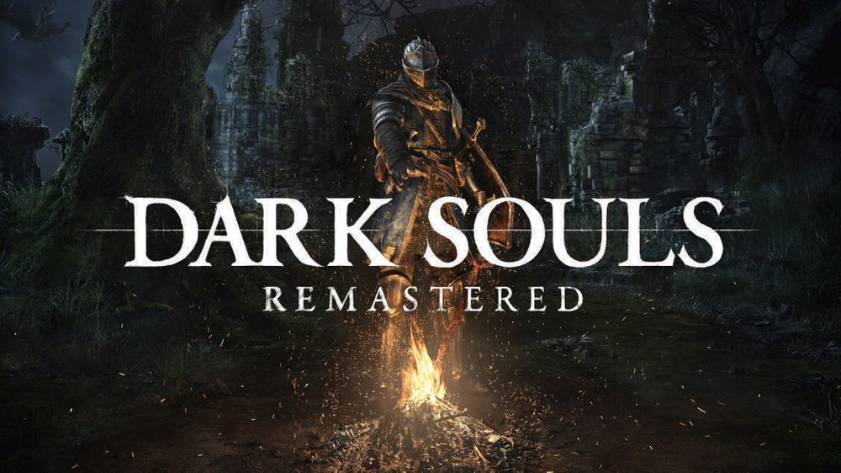
<소울라이크란?>
★ 소울라이크란?
-> [프롬 소프트웨어]에서 만든 [데몬즈 소울], [다크 소울] 시리즈에서 파생된 장르
-> 액션 롤 플레잉 게임의 하위 장르, 어두운 판타지 세계관과 어려운 난이도가 특징이다.
(1. 데몬즈 소울)
(2. 다크 소울 리마스터)

Slide 22

<시뮬레이터란?>
★ 시뮬레이터란?
-> ‘모의 시험 게임’이라는 의미로 정해진 함수값 내에 변화를 줬을 때 계의 변화를 관측하는 장르이다.
-> 즉, 하나의 모델을 가지고 여러가지 상황을 시험, 또는 체험하는 장르이다.
(유로 트럭 시뮬레이터2)

Slide 23
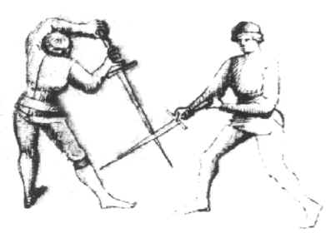
<패링이란?>
★ 패링(Parrying)이란?
-> 격투기나 검투 등에서, 상대의 공격을 자신의 몸이나 무기등으로 옆으로 쳐 내는 동작이다.
-> 막기나 회피와 달리 패링은 공격을 다른 방향으로 흘려보내는 동작
-> 게임 에서는 타이밍에 맞춰 상대의 공격을 쳐내는 것을 뜻한다.
(1. 르네상스 시대에 사용된 패링)
출처: https://www.thearma.org/essays/edgemyth.htm
(2. 엘든링의 패링)
출처: https://game8.co/games/Elden-Ring/archives/352204

Slide 24


<게임 특징>
키 조작
시선 고정
이동
패링
포션
공격
막기
회피
달리기
점프

Slide 25
<게임 특징>
몬스터
★ 소형 (인간형)
일반 베기
강한 베기
돌진 베기
찌르기

Slide 26
<게임 특징>
몬스터
★ 중형 (야수형)
일반 공격
약 공격
강 공격

Slide 27
<게임 특징>
몬스터
★ 중형 (야수형)
돌진
회전 공격
범위 공격

Slide 28
<게임 특징>
몬스터
★ 대형 (괴수형)
일반 공격
강 공격
도약 공격
원거리 범위 공격

Slide 29
감사합니다!

